Slide 1
명랑하제 C팀
19’ kong, 22’ ChEcKeN, 24’ Na2O, 24’ 필로빈

Slide 9
Flower Brotherhood Impact
19’ kong, 22’ ChEcKeN, 24 Na2O, 24 필로빈

Slide 10
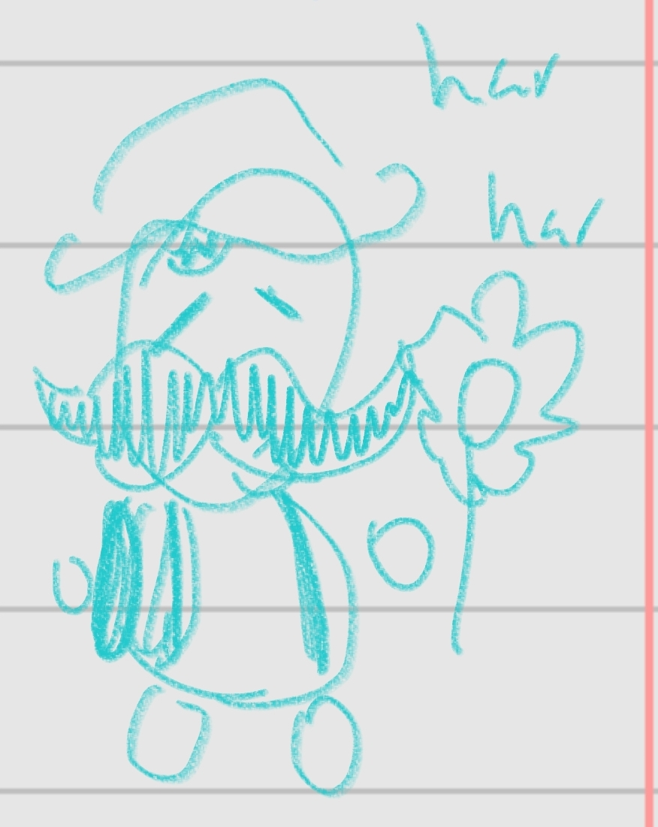
아이디어
FBI
넉백 기반인 뱀스라이크 몬스터를 죽이기보다는 플랫폼에서 밀어내서 살아남기
정원사가 재개발을 하려는 정부를 물리치는 게임
who would win?

Slide 11
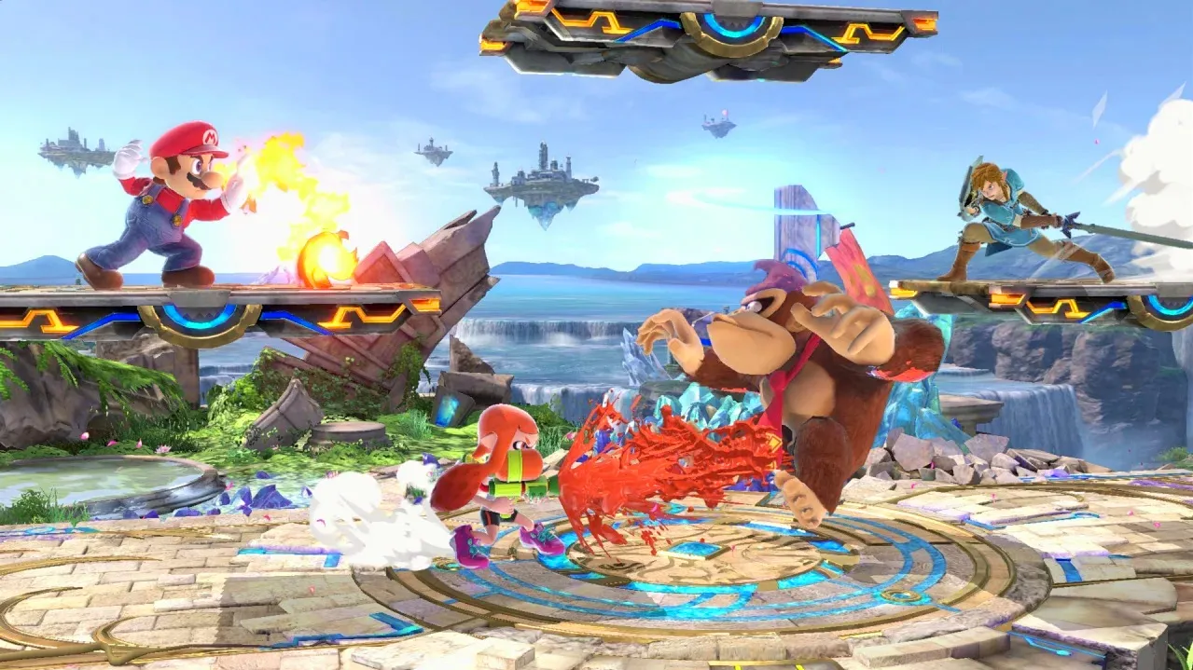
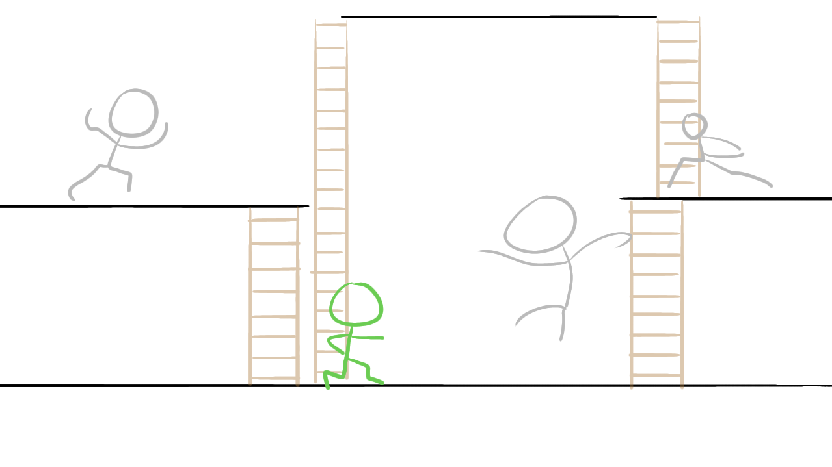

Slide 12
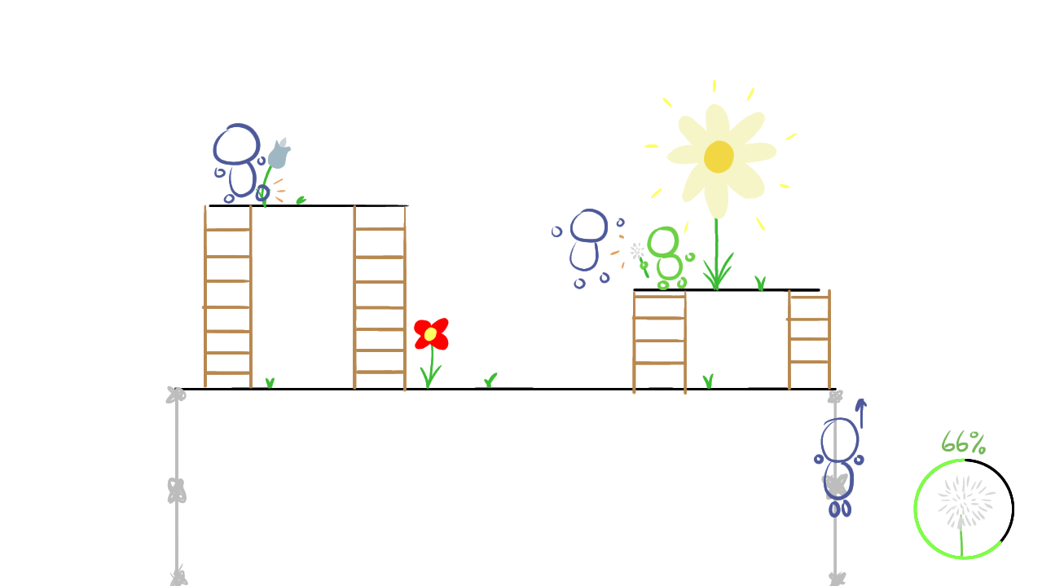
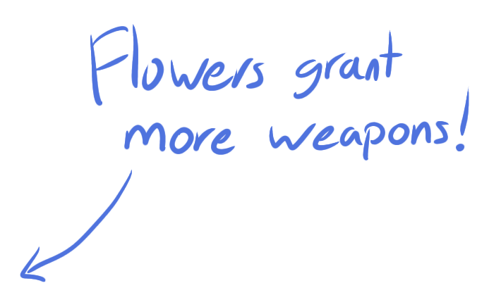
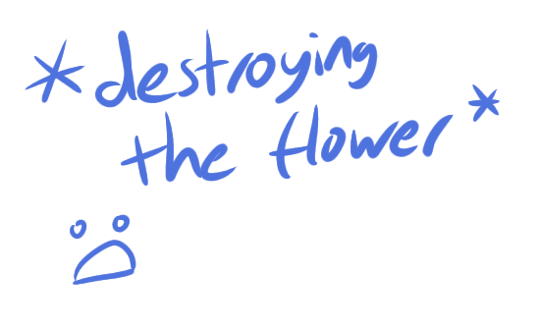
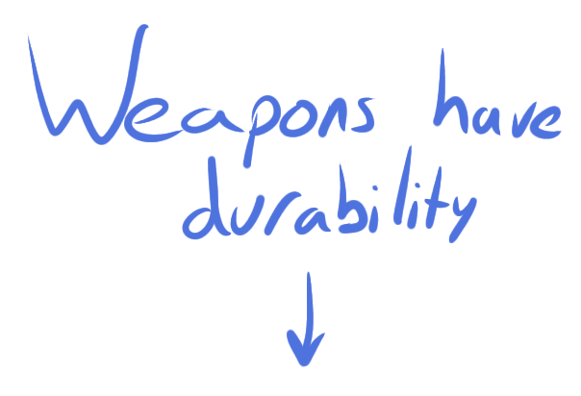
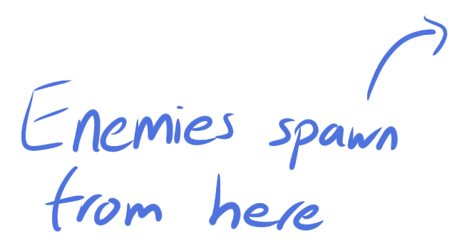

Slide 13
Roles
필로빈 -> 작곡, 프로그래밍
kong -> 프로그래밍, 아트
Na2O -> 프로그래밍
ChEcKeN -> 기획서, 아트
계획
Implement movement (for both player and AI)
Implement attacks (for both player and AI)
Implement variety of attacks (for player)
(Drawing assets will be done as we needed)

Slide 14
계획
Implement movement (for both player and AI)
Implement attacks (for both player and AI)
Implement variety of attacks (for player)

Slide 15
감사합니다!!!!
FBI

